Slide 1
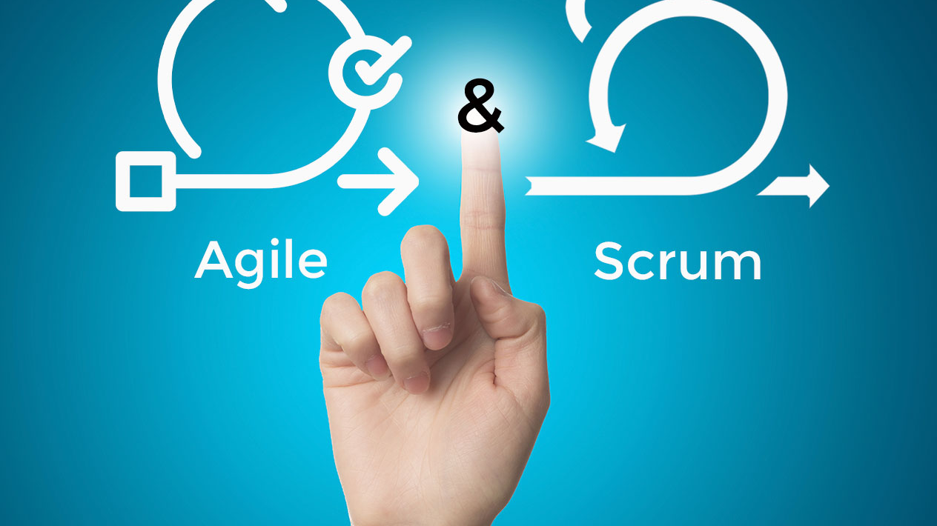

Slide 2
Warum Scrum?
Scrum
Einfachheit
Flexibilität
Transparenz und Sichtbarkeit
Risiko-
management
Fokus auf den Menschen
Kontinuier-
liche Verbesser-ung
Lieferung von Wert

Slide 3

Was ist Scrum?
Ein agiles Framework, mit dem die komplexen Projekte effektiv und flexible umgesetzt werden können
Optimierung der Prozessen
Scrum basiert auf Empirie und Lean Thinking
Iterativ-inkrementelle Entwicklung
Interdisziplinär

Slide 4
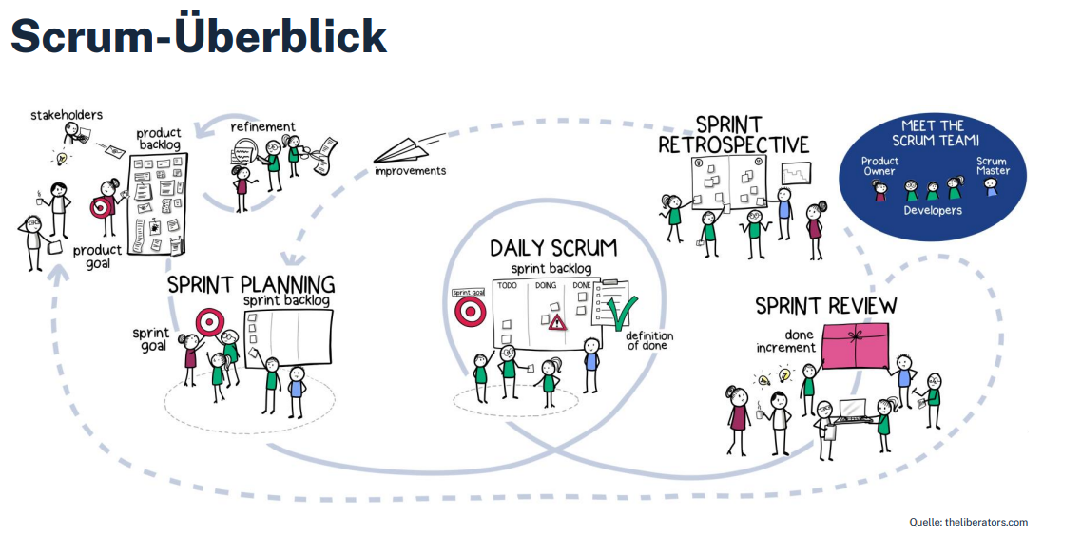

Slide 5
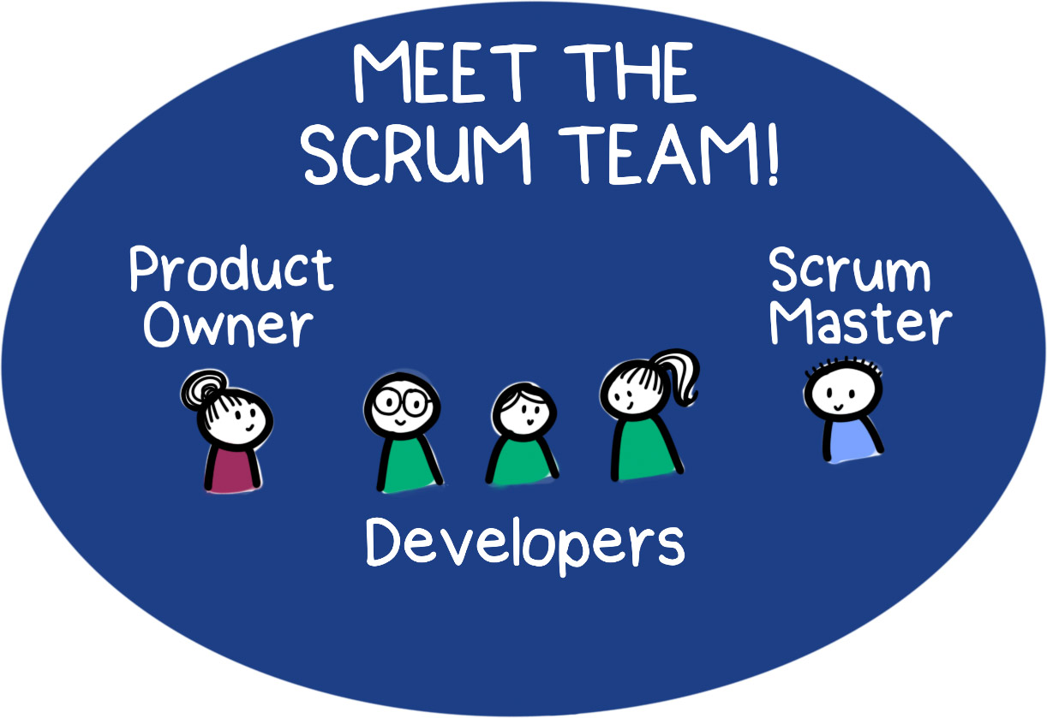
Scrum – Drei Perspektive
Die Produktperspektive
Die Entwicklungsperspektive
Die Verbesserungsperspektive
Quelle: https://scrumorg-website-prod.s3.amazonaws.com/drupal/inline-images/Meet-the-Scrum-Team_0.jpg

Slide 6



Produktperspektive und Product Owner (1)
PO ist verantwortlich für:
  Produktvision und Strategie
  Priorisierung der Anforderungen
  Stakeholder-Management
  Entscheidungsfindung
  Feedback und Anpassung

Slide 7

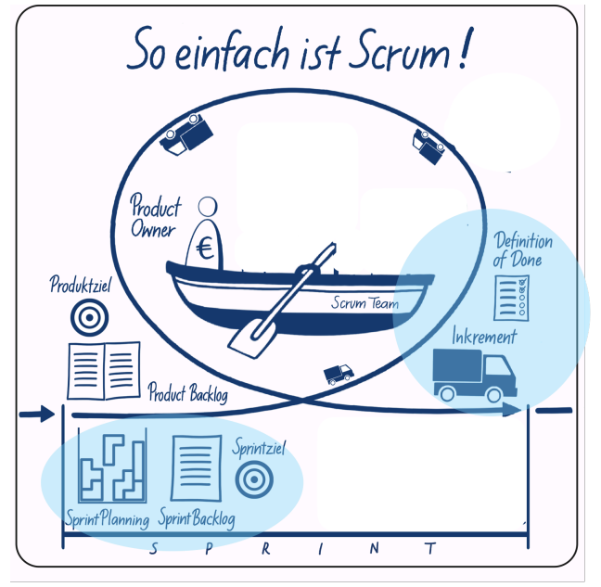
Produktperspektive und Product Owner (2)
Sprint (Dauer: immer gleiche Länge von max. 4 Wochen)
Erste Scrum-Event: Sprint Planning
  Was soll im kommenden Sprint erledigt werden?
  Sprintziel wird definiert
  Auswahl der Einträge aus dem Product Backlog
  Planung von der Umsetzung dieser Einträge
Sprint Backlog
  Eine Liste von Aufgaben, die das Team im Sprint erledigen will.
  Wird vom Sprintziel, den ausgewählten Einträgen aus dem Product Backlog und einem Umsetzungsplan zusammengebildet.
  Ist fest während des Sprints

Slide 8

Produktperspektive und Product Owner (3)
Das Ergebnis des Sprints ist ein auslieferbares Produktinkrement.
Definition of Done: eine gemeinsame Vereinbarung im Scrum-Team, die festlegt, wann eine Aufgabe oder ein Product Backlog Eintrag als fertig gilt.
Ein Produktinkrement kann nur ausgeliefert werden, wenn es die DoD erfüllt und es wird vom PO entschieden.

Slide 9

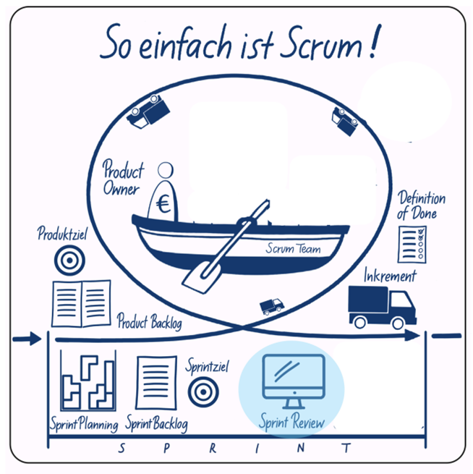
Produktperspektive und Product Owner (4)
Am Ende des Sprints gibt es eine Feedbackrunde nämlich Sprint Review zwischen dem Scrum Team und den Stakeholdern
Der PO erhält das Feedback und integriert es nach eigenem Ermessen in das Product Backlog

Slide 10

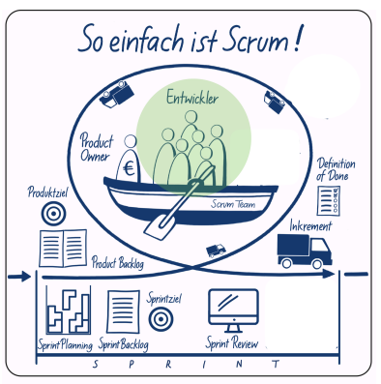
Entwicklungsperspektive und Entwickler (1)
Die Entwickler sind für die Entwicklung verantwortlich.
Sie entwickeln ausgehend vom Sprint Backlog ein auslieferbares Produktinkrement.

Slide 11

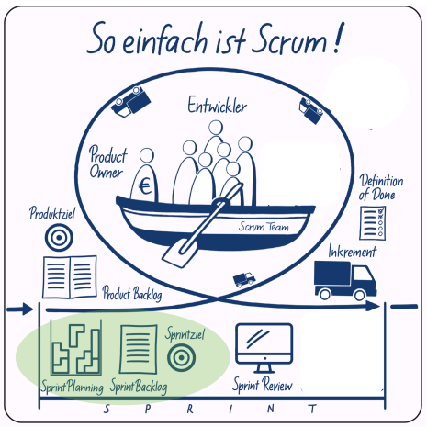
Entwicklungsperspektive und Entwickler (2)
Pull-Prinzip im Sprint Planning
Die Entwickler erstellen einen Plan für die Umsetzung im Sprint.
Die Entwickler/innen machen so eine Vorhersage (Forecast) darüber, was sie im Sprint schaffen können.

Slide 12

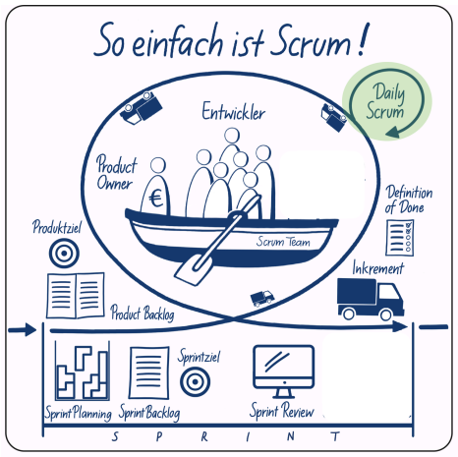
Entwicklungsperspektive und Entwickler (3)
Daily Scrum (Daily Stand-up)
  Ziel: den Arbeitsfortschritt zu überprüfen und die nächsten Aufgaben im Sprint zu planen
  Es hilft dem Team, synchronisiert zu bleiben und Hindernisse frühzeitig zu erkennen.
  Teilnehmer: Entwickler und Scrum Master, PO (optional)
  An jedem Arbeitstag zu gleichen Uhrzeit am gleichen Ort
  Dauer: 15 Minuten

Slide 13

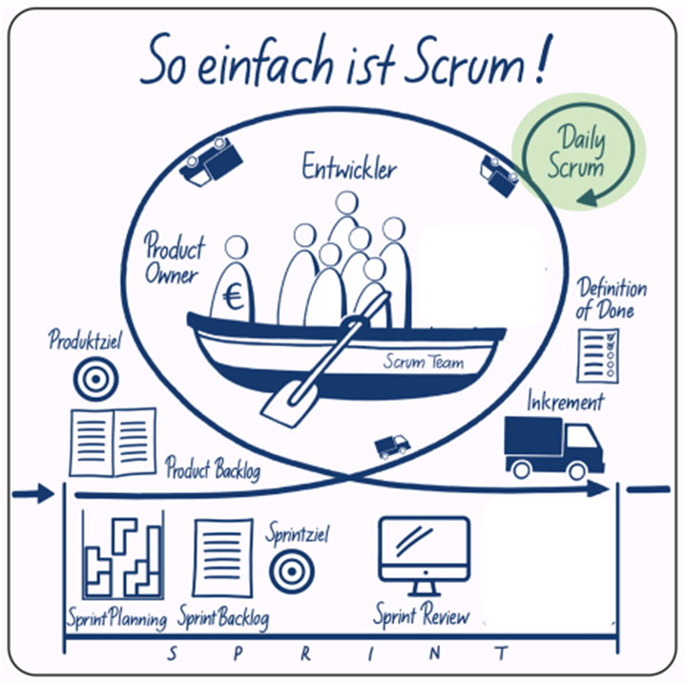
Entwicklungsperspektive und Entwickler (4)
Daily Scrum (Daily Stand-up)
  Was habe ich seit dem letzten Daily Scrum gemacht?
  Was werde ich bis zum nächsten Daily Scrum machen?
  Gibt es irgendwelche Hindernisse, die mich daran hindern, meine Arbeit zu erledigen?

Slide 14

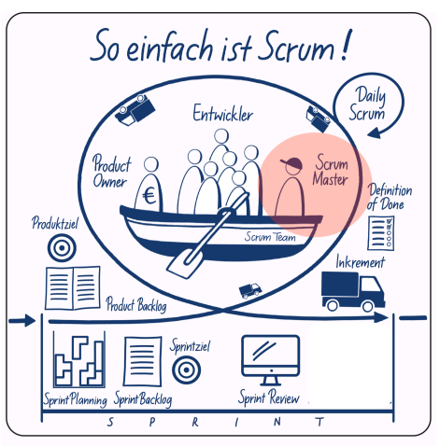
Verbesserungsperspektive und Scrum Master (1)
Der Scrum Master ist für die effiziente und effektive Zusammenarbeit des Teams verantwortlich
Er beseitigt Hindernisse
Er ist nicht der Chef, sondern ein Supporter.

Slide 15

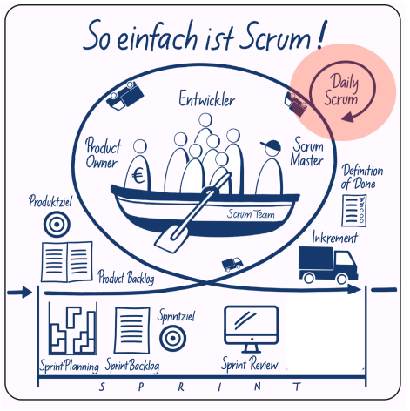
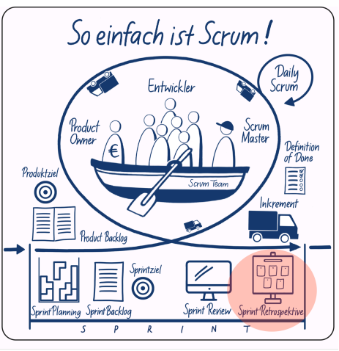
Verbesserungsperspektive und Scrum Master (2)

Slide 16


Verbesserungsperspektive und Scrum Master (3)
Was wird rauskommen?
  Ein aktualisierter Plan für den Tag, der das Team dem Sprint-Ziel näher bringt

Slide 17


Verbesserungsperspektive und Scrum Master (4)
Sprint Retrospektive:
  Zweck: Überprüfung des vergangenen Sprints und Identifikation der Verbesserungsmöglichkeiten für zukünftige Sprints.
  Dauer: 3h
  Teilnehmer: ganzes Team

Slide 18


Verbesserungsperspektive und Scrum Master (5)
Was wird hier diskutiert?
  Was gut gelaufen ist im Sprint?
  Was hätte besser laufen können?
  Welche Maßnahmen zur Verbesserung wollen wir im nächsten Sprint umsetzen?
Was wird rauskommen?
  Ein Plan zur Implementierung von Verbesserungen im nächsten Sprint

Slide 19
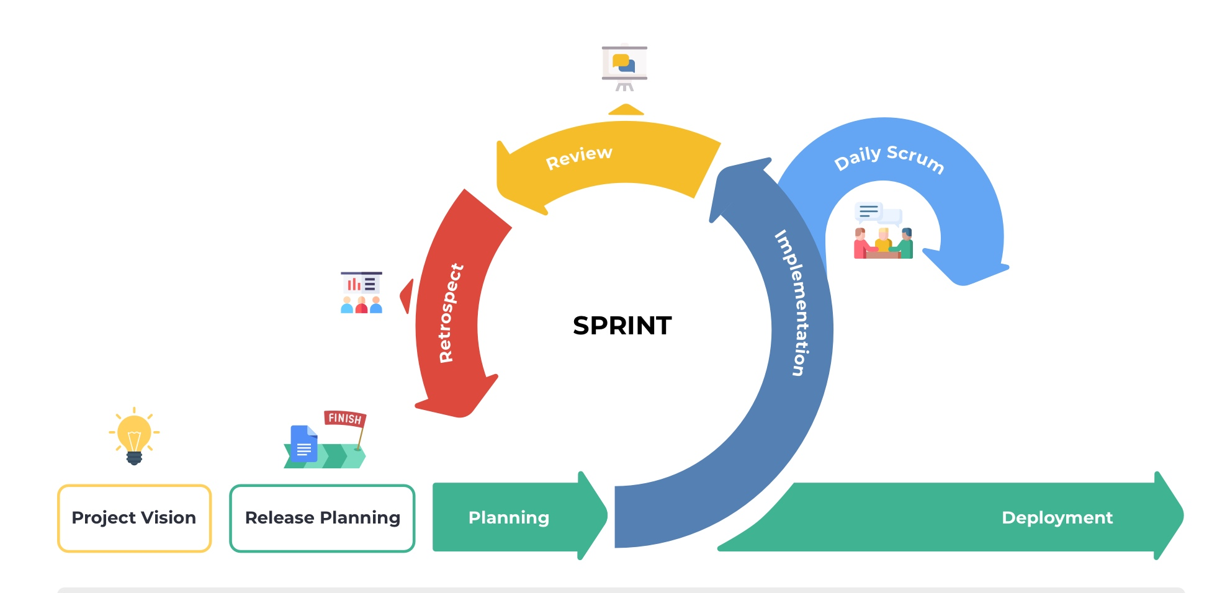
SCRUM EVENTS
Quelle: https://hygger.io/guides/wp-content/uploads/2021/02/sprint.jpg

Slide 20
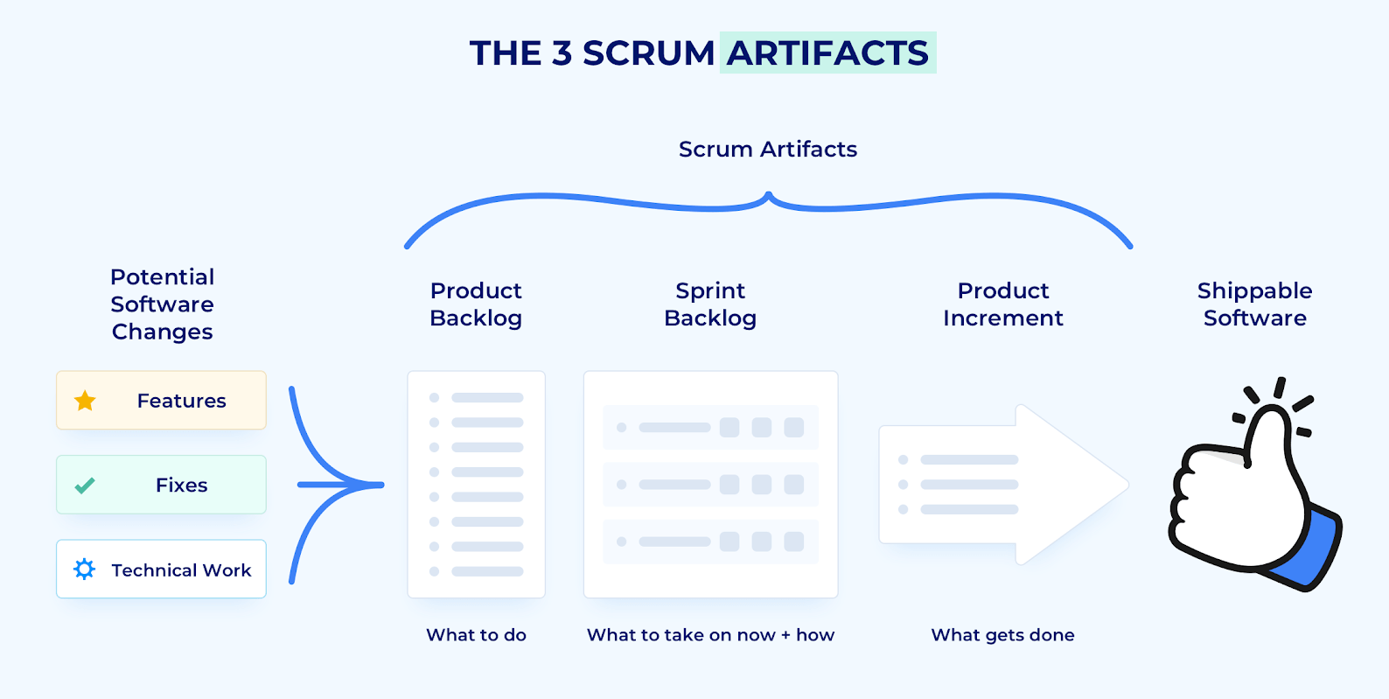
SCRUM ARTEFAKTE
Quelle: https://nira.com/wp-content/uploads/2019/11/Nov20_ScrumArtifacts_1_@2x.png

Slide 22


SCRUM ROLLE-SPIEL
Unser Projekt: Website erstellen
Anforderungen: Startseite, Kontaktformular, Blog, Benutzerregistrierung
Aufgaben: Design der Startseite, Implementierung des Kontaktformulars, Einrichtung des Blogs, Entwicklung der Benutzerregistrierung

Slide 23
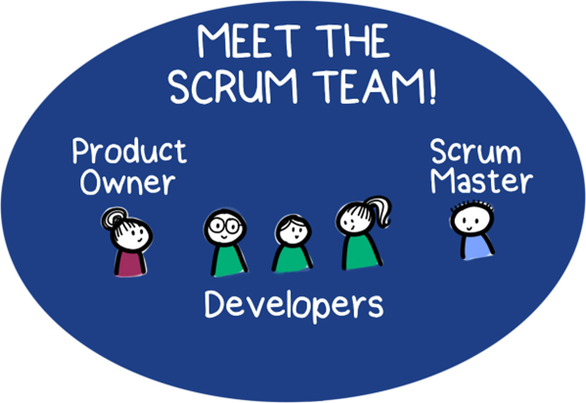



Scrum Master: Lukas
Stakeholder: Aaron

Slide 24
Quelle:
https://www.bgait.com/wp-content/uploads/2021/04/agile-scrum-bgait-2.jpg
https://hygger.io/guides/wp-content/uploads/2021/02/sprint.jpg
https://nira.com/wp-content/uploads/2019/11/Nov20_ScrumArtifacts_1_@2x.png
https://tecno-simple.com/wp-content/uploads/2021/03/Que-es-scrum.jpg

